Slide 1


Slide 2
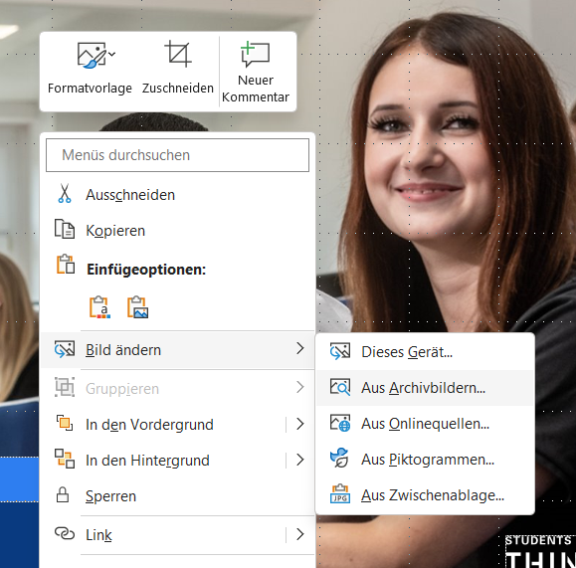
Anleitung – Titelseite
Bild auf der Titelseite anpassen
  Rechtsklick auf das Bild
  Bild ändern auswählen
  dann entweder ein Bild von der Festplatte auswählen (Sammlung auf Q-Laufwerk)
  oder aus dem Office-Archiv ein passendes Bild auswählen (da gibt es inzwischen hochwertige Fotos)
Thinking Industry New in weiß oder schwarz-blau
  Der weiße Slogan „Thinking Industry New“ kann mit der gleichen Vorgehensweise durch die schwarz-blaue Version ersetzt werden.
  Passend zum zuvor festgelegten Titelbild auswählen

Slide 3
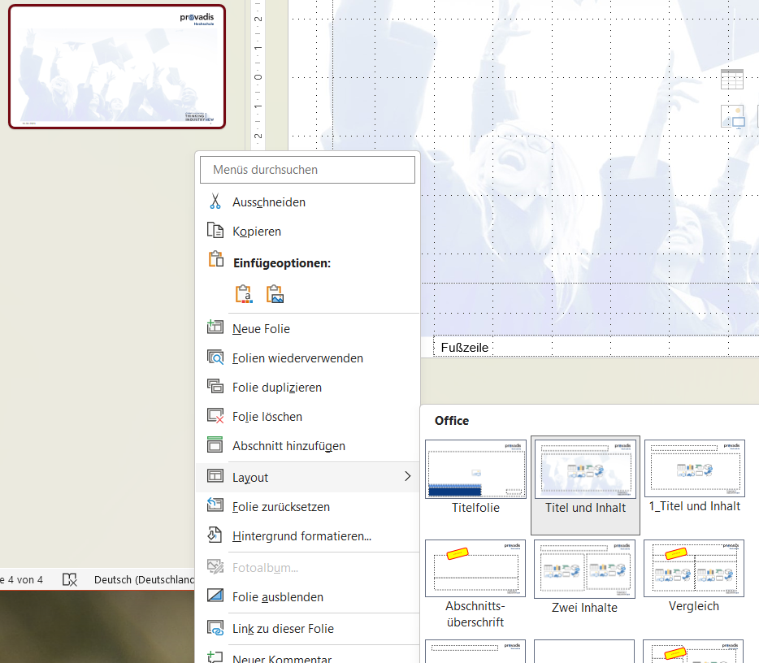
Anleitung – Folien mit Hintergrundbild oder ohne
Die Standardfolie (Titel + Text) gibt es in einer Variante mit Hintergrundbild und in einer ohne Hintergrundbild
  Mittels Rechtsklick auf die Folie, Layout in der rechten Liste kann das passende Layout ausgewählt werden:
    Titel und Inhalt hat das Hintergrundbild
    1_Titel und Inhalt hat kein Hintergrundbild

Slide 4
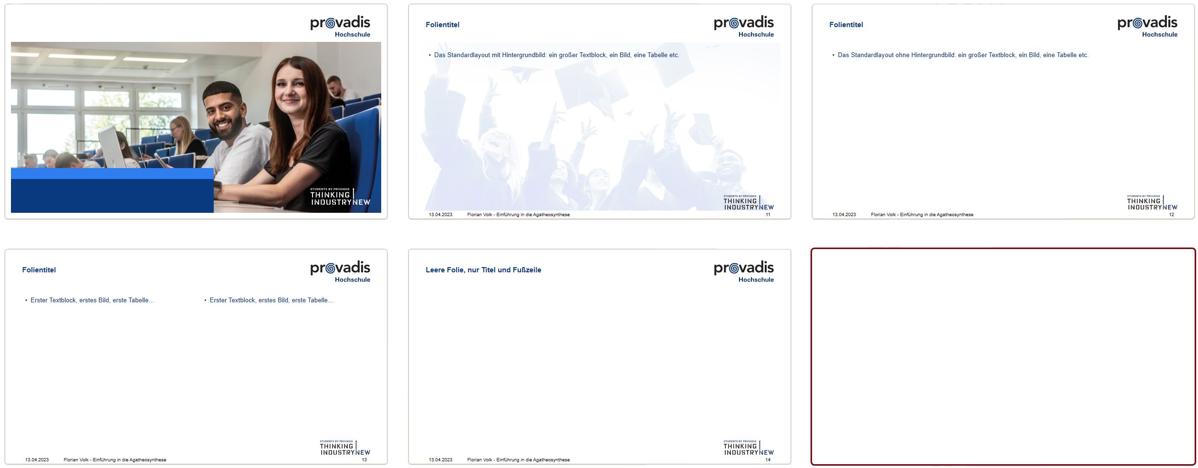
Anleitung – vordefinierte Folienlayouts
Folgende Folienlayouts sind in dieser Vorlage auswählbar:

Slide 5
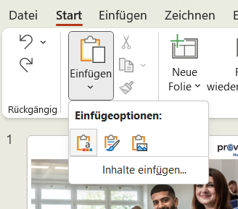
Anleitung – vorhandene Foliensätze übertragen
Vorhandene Folien können automatisiert in das neue Design übertragen werden
  Je nachdem, wie „sauber“ die vorhandenen Foliensätze erstellt wurden (konsequente Nutzung von Layouts, Formatvorlagen etc.) funktioniert dies unterschiedlich gut.
Automatische Übertragung
  Alle Folien des alten Foliensatzes gleichzeitig markieren und kopieren.
  Dann im neuen Foliensatz mit der Funktion Einfügen, Zieldesign verwenden (rechteste Option, siehe Bild) einfügen.
  Dann Layout- und Darstellungsfehler manuell korrigieren

Slide 6
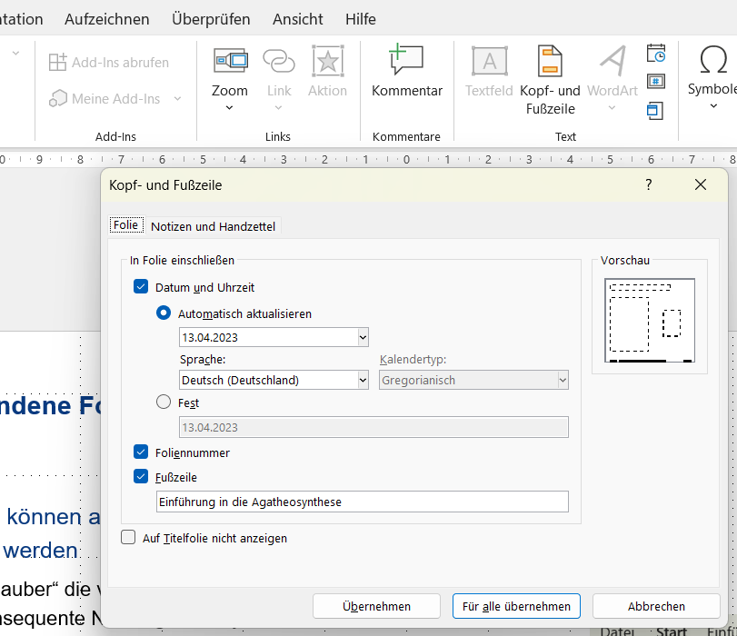
Anleitung – Fußzeilen auf allen Folien einheitlich
Um auf allen Folien der Präsentation einheitliche Fußzeilen zu verwenden, kann die Funktion Kopf- und Fußzeile im Tab Einfügen genutzt werden.
  Die Änderungen können per Knopf Für alle übernehmen für alle Folien festgelegt werden.
    Achtung: Eventuell möchte man die Fußzeilen danach auf einigen leeren Folien dann wieder ausblenden (gleiche Funktion, diesmal jedoch nur Übernehmen pro Folie anklicken).
  Dort kann man das Datum auch festlegen, sodass es nicht automatisch bei jedem Öffnen der Datei aktualisiert wird.

Slide 7
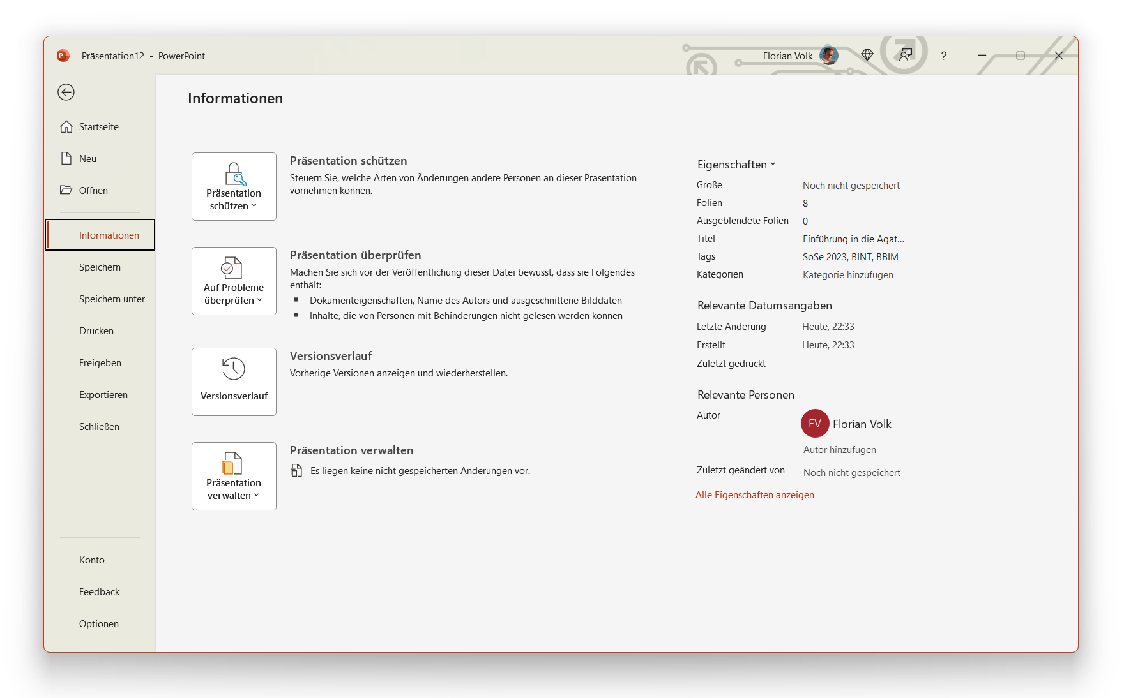
Fortgeschrittene Techniken – Metadaten festlegen
Die Suchfunktion von Windows, aber auch von Sharepoint nutzt Metadaten, um Dateien besser finden zu können.
  Diese Metadaten werden beim Export ebenfalls in PDF-Dateien eingebettet.
Vorgehensweise
  Im Datei-Menü unter Informationen kann man leicht verschiedene Metadaten festlegen.
  sinnvoll sind dabei insbesondere:
    Titel
    Tags (Schlagworte)
    Autor

Slide 8
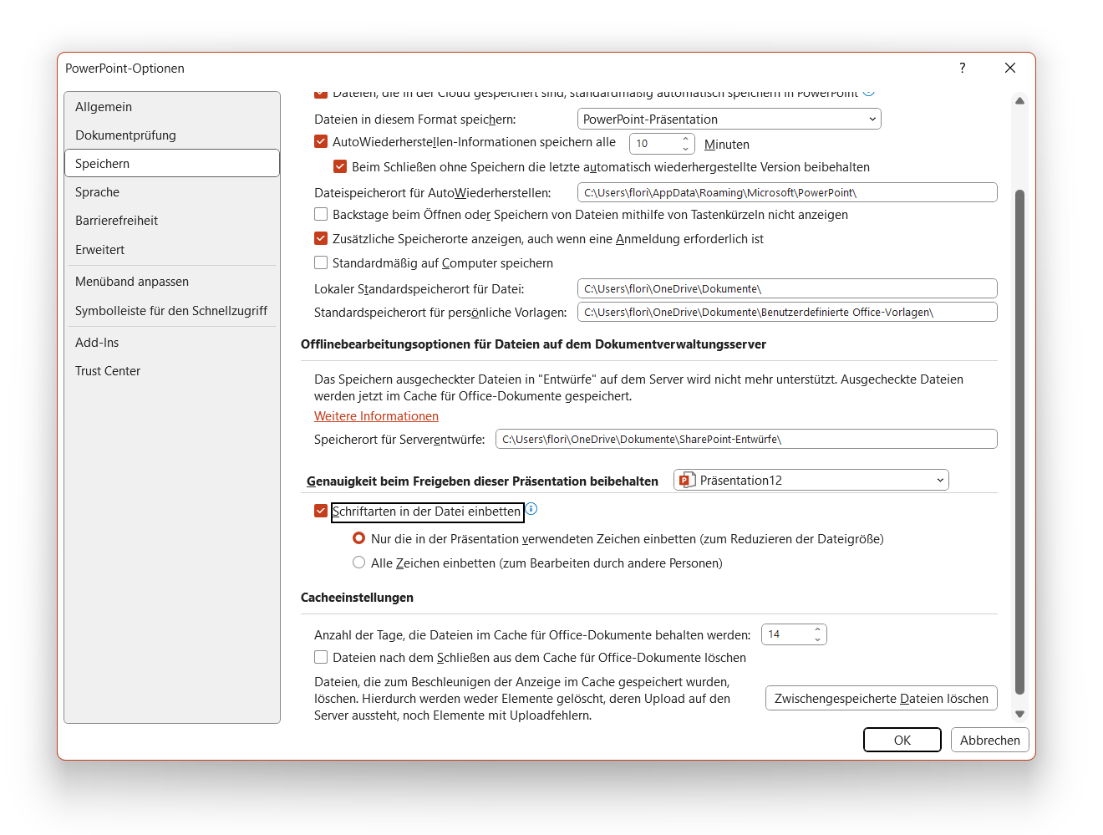
Fortgeschrittene Techniken – eigene Schriftarten verwenden
Bei Verwendung von zusätzlichen Schriftarten sollten diese ggf. in die Präsentation eingebettet werden.
  Ist auf dem Zielrechner die genutzte Schriftart nicht installiert, so werden die Folien dann trotzdem korrekt angezeigt.
Vorgehensweise
  Im Datei-Menü unter Optionen kann im Unterpunkt Speichern für die aktuelle Präsentation festgelegt werden, ob Schriftarten teilweise, komplett oder nicht eingebettet werden sollen.
    Teilweise Einbettung ist nur geeignet, wenn die Präsentation auf die Zielrechner nicht bearbeitet, sondern nur angezeigt, werden soll.

Slide 9
Caveat lector
Dies ist keine offizielle Vorlage
  Es wurde jedoch Wert darauf gelegt, eine technisch möglich saubere Vorlage zu erstellen. Dabei ging es insbesondere um Formatvorlagen, geeignete Grafikformate (Qualität bei Anzeige am Bildschirm, beim PDF-Export und im Druck bei gleichzeitig guter Speichereffizienz) und das Einhalten des Corporate Design-Handbuchs der Provadis GmbH / Provadis Hochschule und von Thinking Industry New.
  Das Corporate Design ist als Office-Thema gespeichert (die Datei PHS Thinking Industry New.thmx – muss ggf. gesondert installiert werden).
Offene Punkte
  Work in progress: Einige Layout-Vorlagen sind unvollständig. Alle Layouts der offiziellen Vorlage werden unterstützt (und einige mehr).
  Über Hinweise auf Fehler in der Vorlage freut sich Florian Volk (florian.volk@provadis-hochschule.de).
vorliegende Version: 0.1
  Die aktuelle Version der Vorlage kann stets unter https://github.com/digitalvolk/phs-templates heruntergeladen werden.

